Slide 1
駒澤大学の食堂での
フードロス削減
経営学部 市場戦略学科 ４年
村山ゼミ⑤
発表者：土屋実莉・猪熊沙季

Slide 2
目次
1.はじめに
2.研究の背景と目的の背景
3.研究方法
4.インタビュー調査の結果
5.アンケート調査の結果
6.まとめ
7.考察
8.文献レビュー
9.参考文献一覧

Slide 3
1.はじめに
​​​​​​本研究は、大学の食堂におけるフードロス削減策を提案するもので、食料廃棄問題が地球規模で深刻化していることを背景としている。特に学生食堂での食べ残しが頻発し、資源の無駄や環境への負荷が増している現状から、啓発活動、適量提供システム、ドギーバッグ導入の三つの対策を提案している。これにより、学生のフードロスに対する意識を高め、実際の廃棄量の減少を目指す。

Slide 4
2.研究の背景と目的
フードロスの現状
・世界の現状
年間13億トンもの食べ物が廃棄されており、これは全生産量の約3分の1に相当する。
・日本の現状
年間523万トンの食べ物が廃棄されており、国民一人当たり、年間で約42kgに相当する。
・駒澤大学の食堂の現状
毎日多くの食べ残しが発生しているにもかかわらず、目に見える具体的な対策が講じられていないのが現状である。

Slide 5
3.研究方法
・インタビュー調査
目的：食堂スタッフのフードロスに対する意識と現状を把握し、対策の実現可能性を評価する。
対象: 食堂の管理者や調理スタッフ。
・アンケート調査
目的: 食堂利用者のフードロスに対する意識と行動を把握する。
対象: 駒澤大学の学生、教職員、および食堂利用者。

Slide 6
4.インタビュー調査の結果
『食堂の現状』
・ロスの量 30kg〜50kg
・食材の調達管理
→日ごとに発注をしており、次の日の食事の出る量を予測してなるべく食材を余らないようにしている。
食事の出る量 多：火、水、木 少：月、金
・その日に余った食材は次の日に利用（長くても２日まで）
・追加調理をこまめにすることで、なるべくロスが出ないように工夫

Slide 7
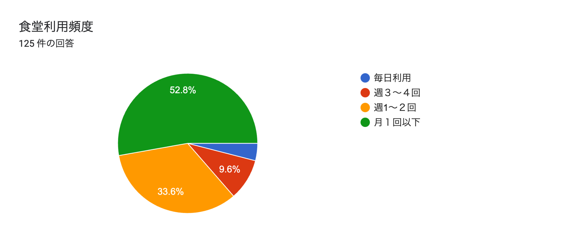
5.アンケート結果
5.アンケート結果 （7/10~10/28）

Slide 8
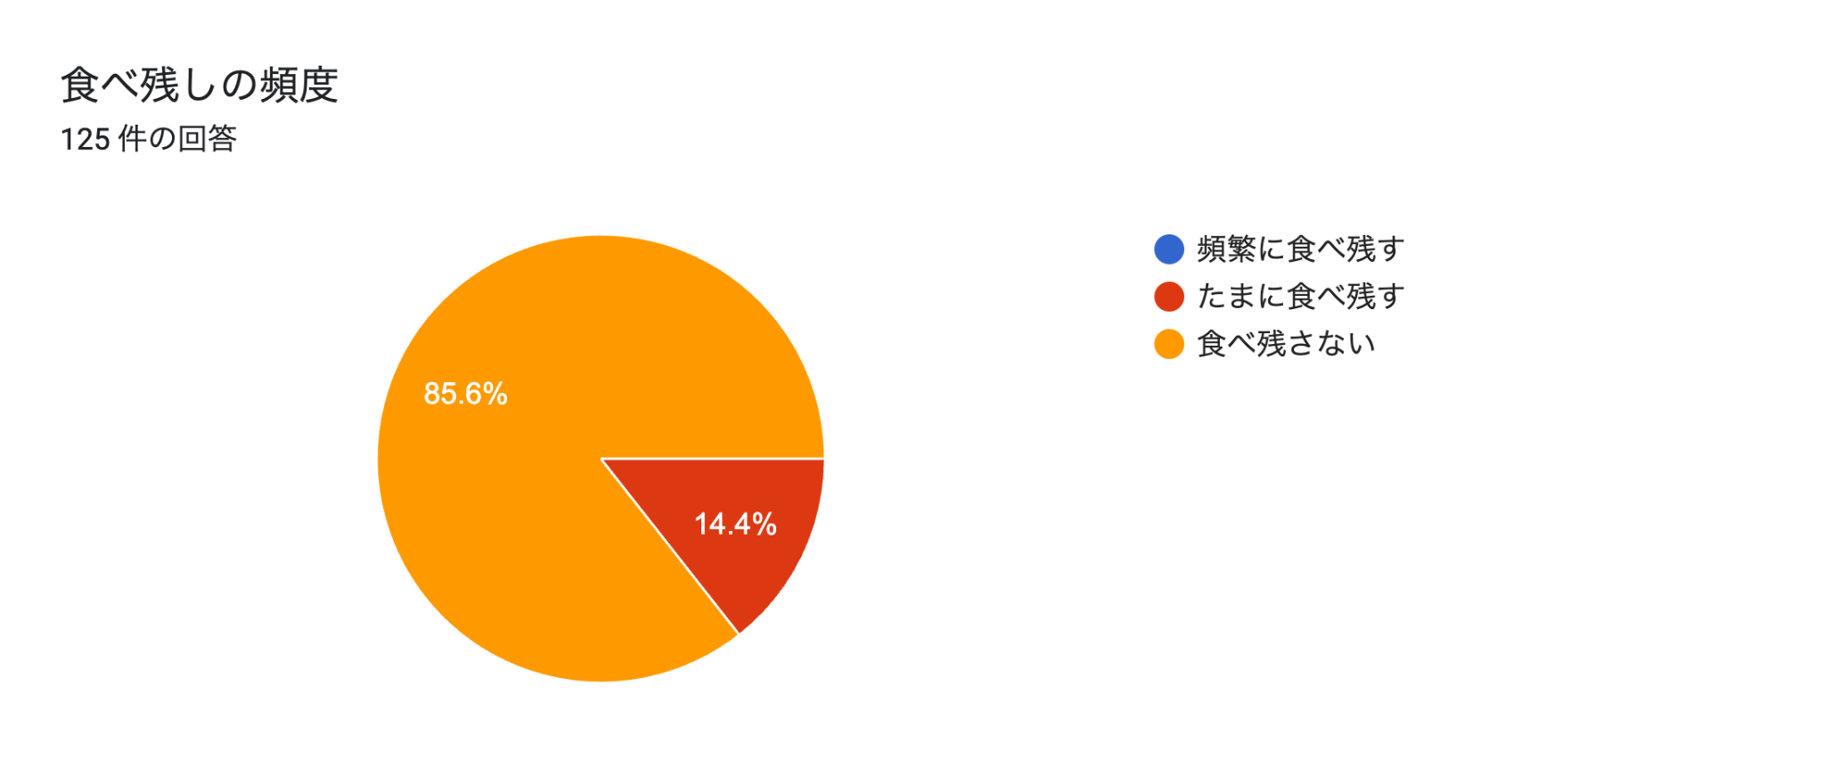
5.アンケート結果

Slide 9
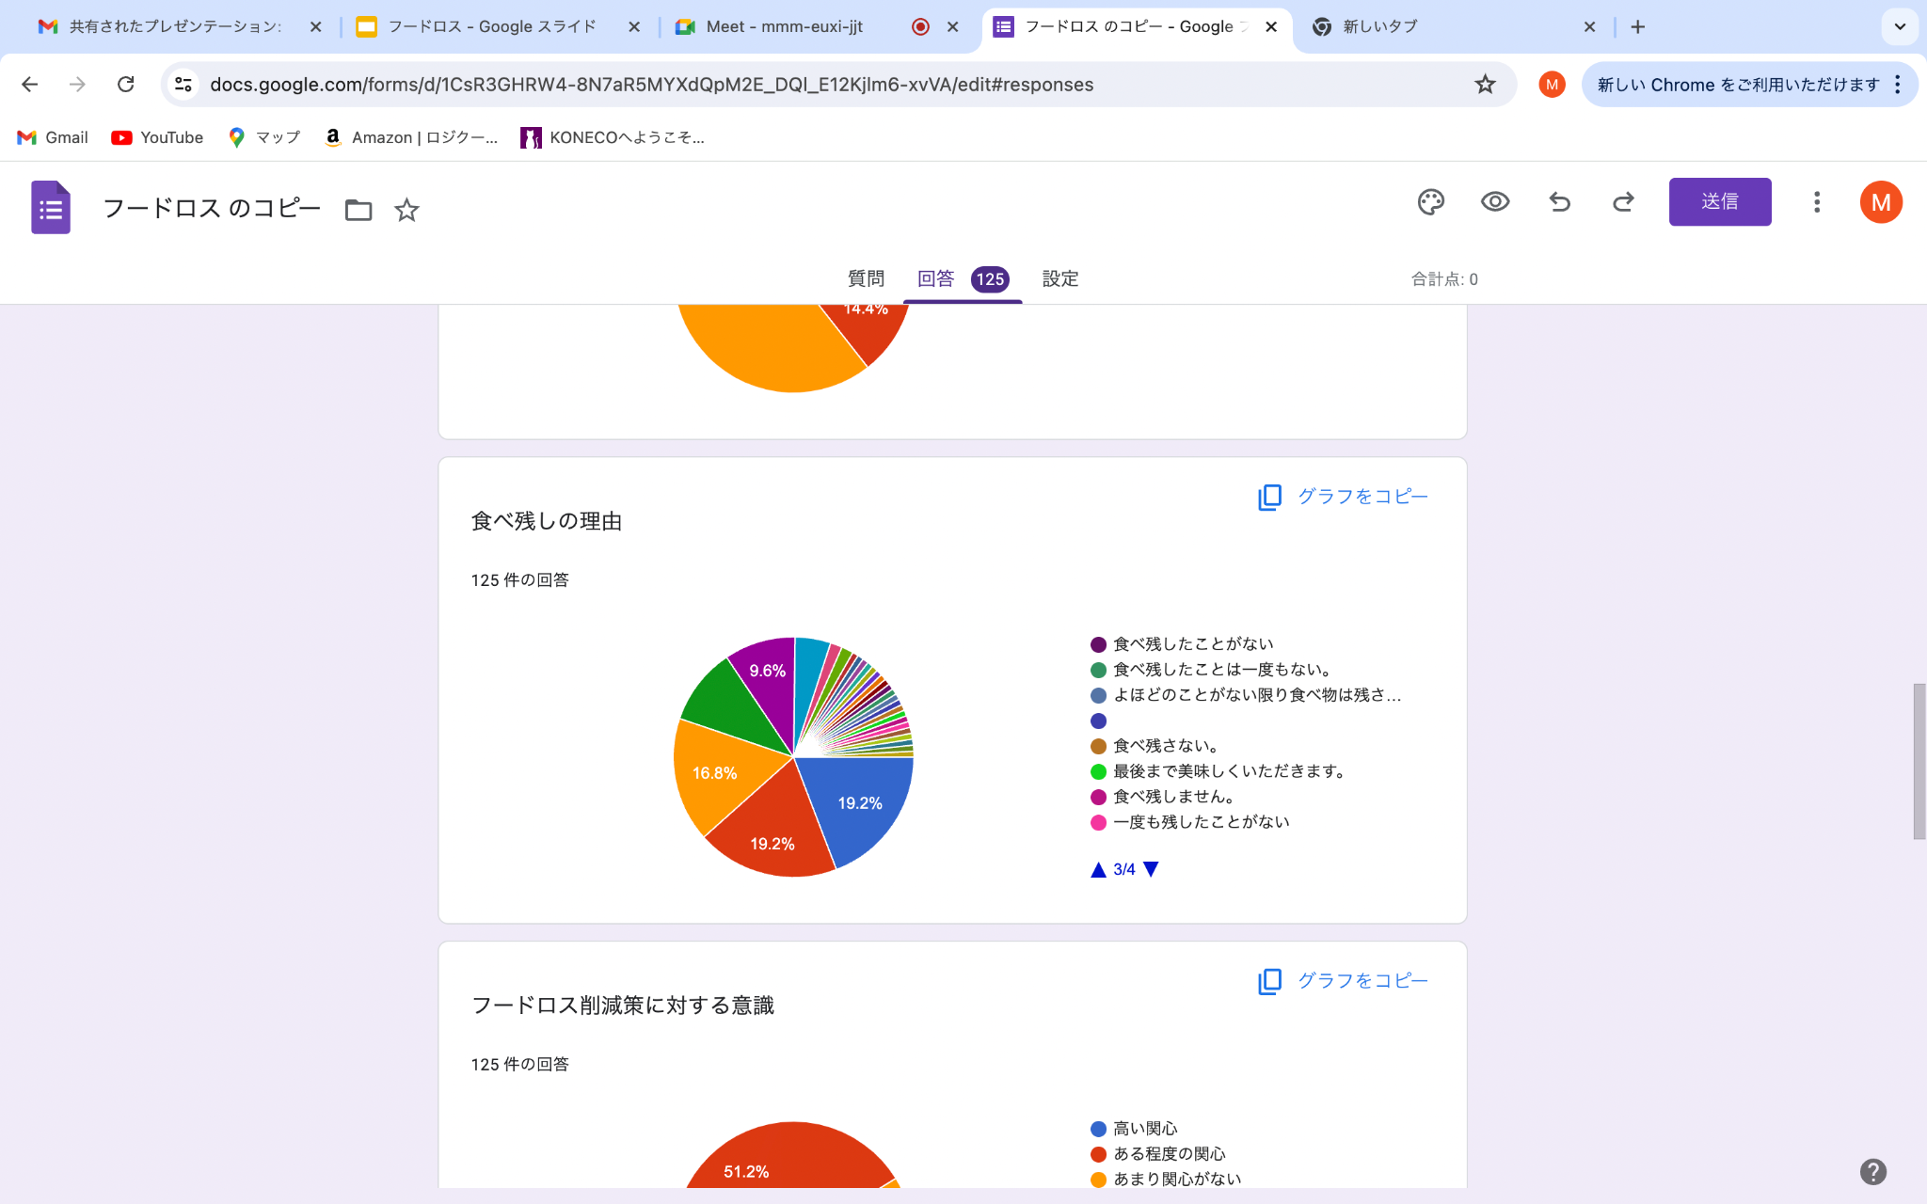

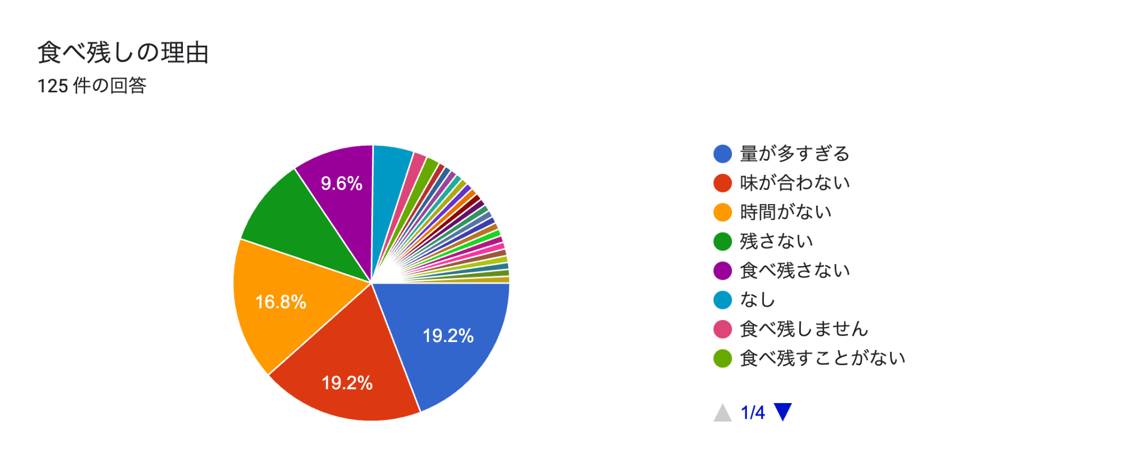

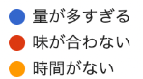

5.アンケート結果
その他

Slide 10
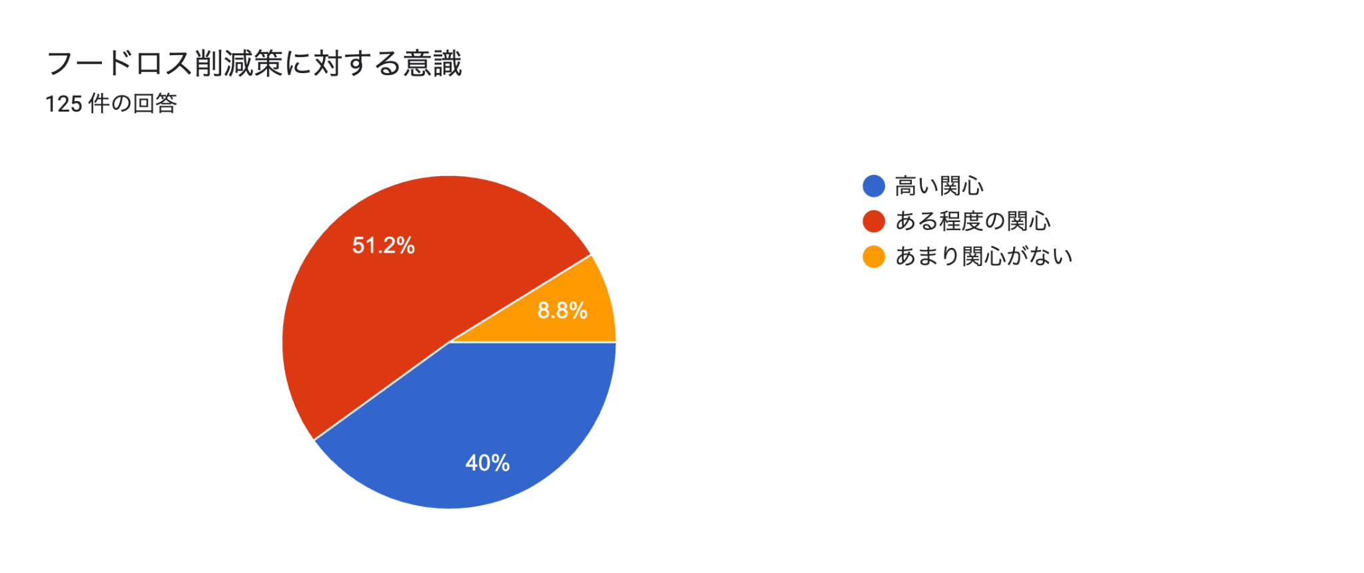
5.アンケート結果

Slide 11
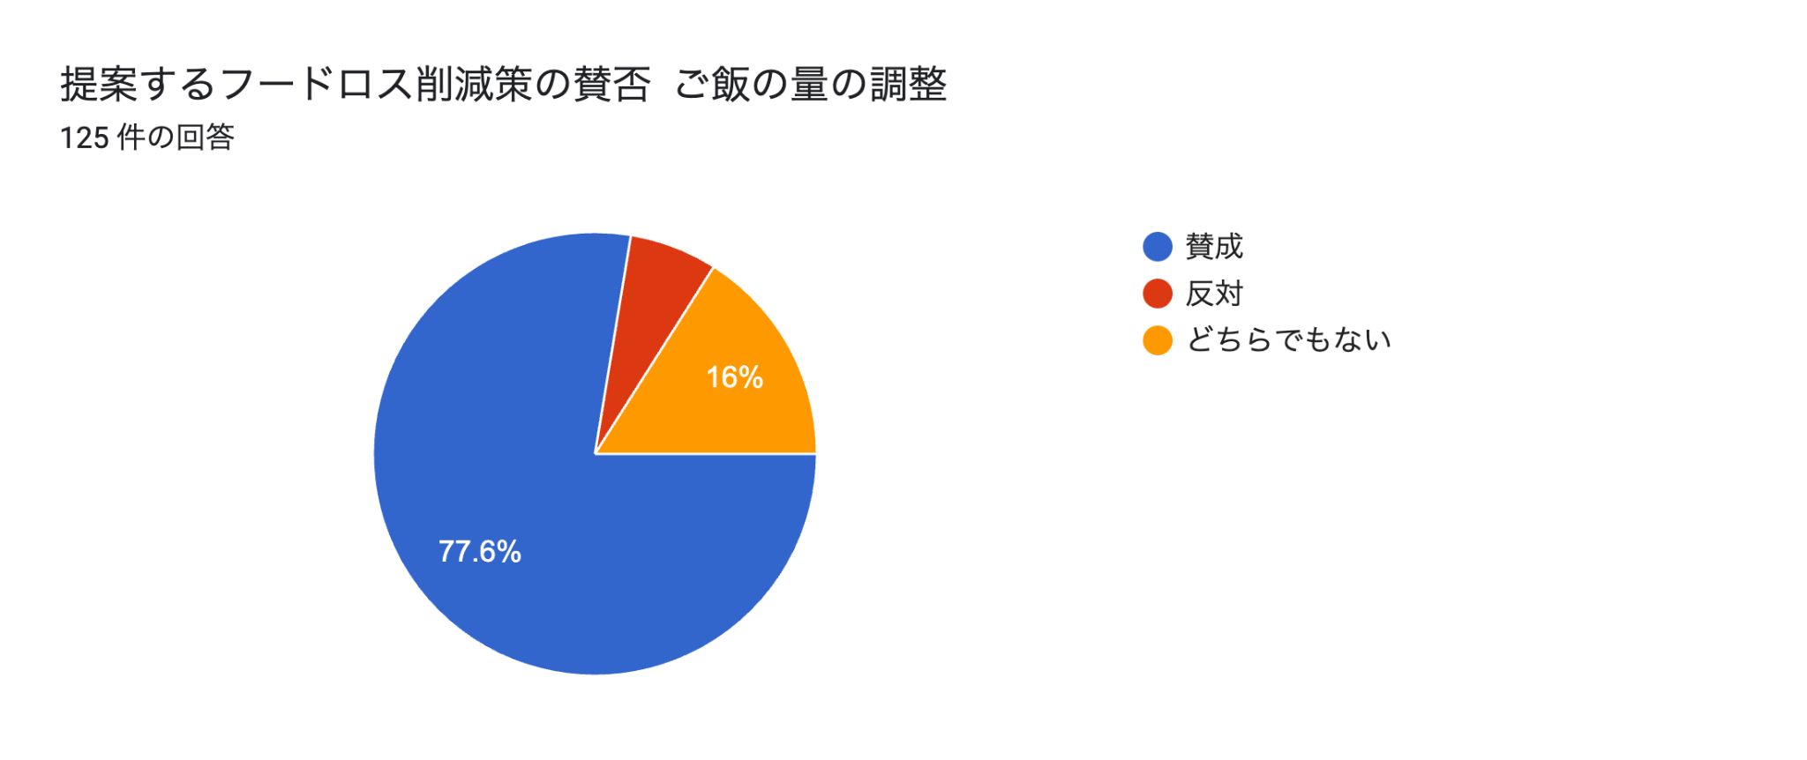
5.アンケート結果

Slide 12
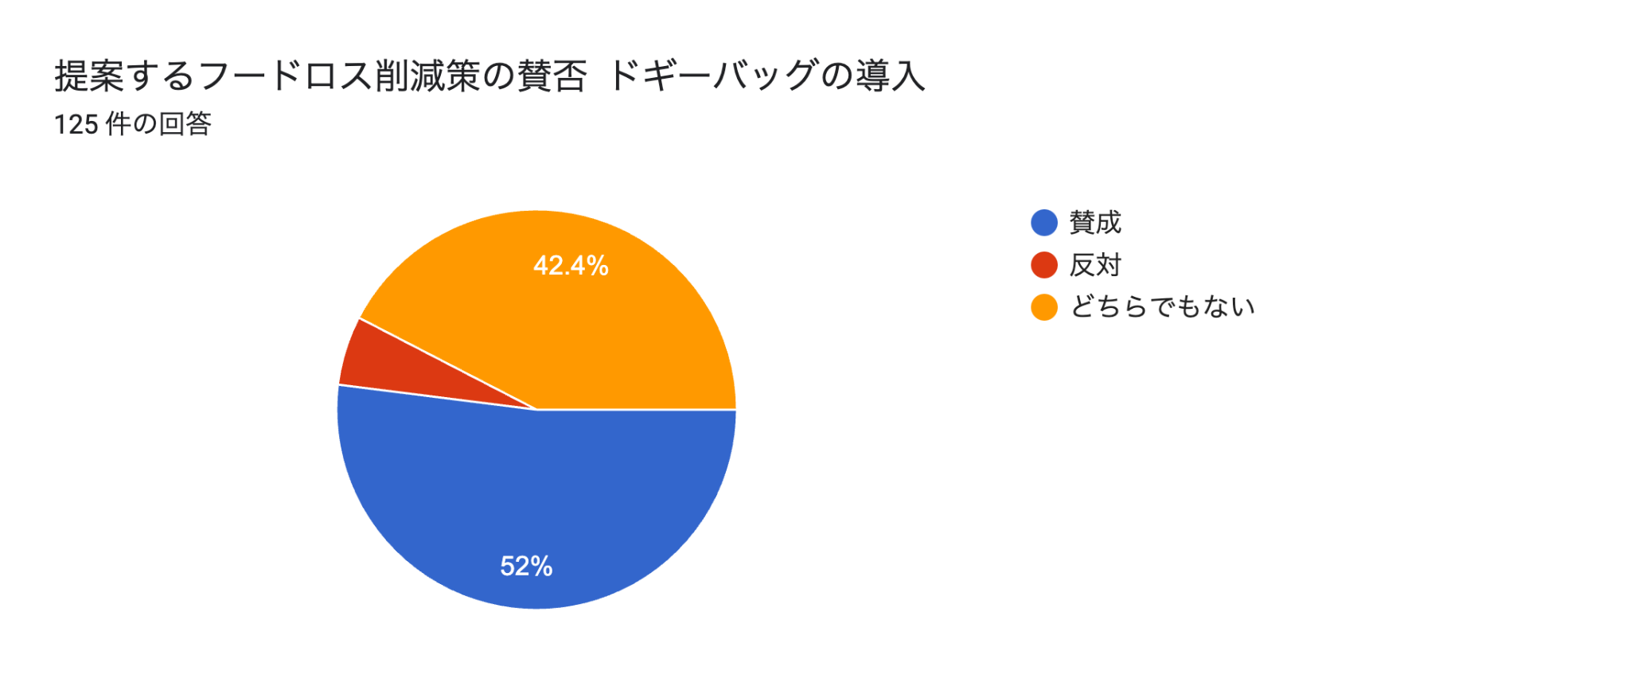
5.アンケート結果

Slide 13
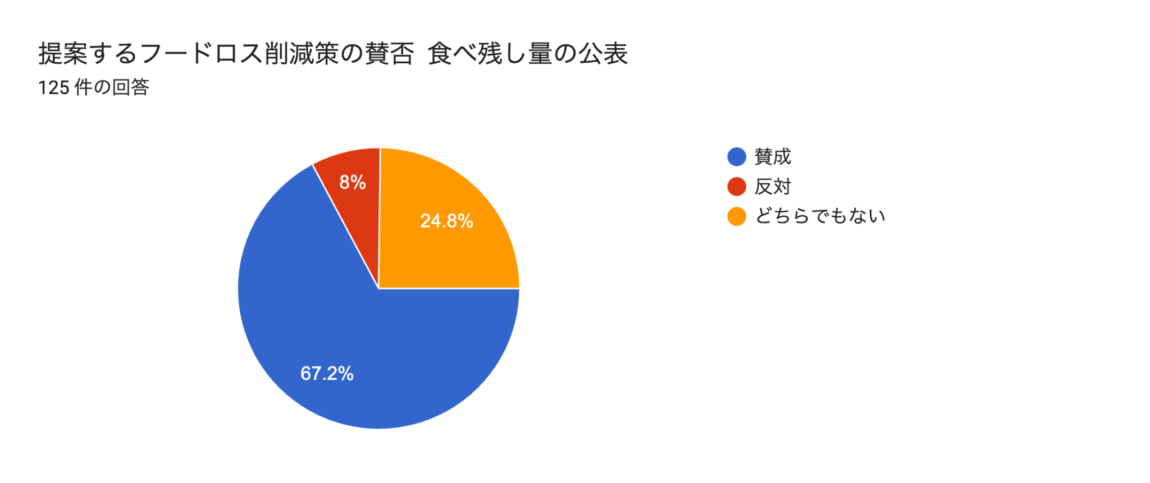
5.アンケート結果

Slide 14
6.まとめ
​​1.食堂利用者の食べ残しの原因
・量が多い・味が合わない・時間がない
2.提案する対策への賛否
「ご飯の量の調整」や「食べ残しの量を公表」は賛成の割合が多くを占めていた。
「ドギーバックの導入」を賛成する割合は50%ほどだった。
3.適正な食事量の提供の必要性
食べ残こしをする人の中で、「量が多い」35％＋「時間がない」30%
→「食事量の調整が必要」という人が65%いることになる。

Slide 15
7.考察
​​1.食堂利用者の食べ残しの原因
・「量が多い」：提供方法が利用者のニーズに対応できていないことが分かる。
→利用者一人一人に応じた適量を提供する。
・「味が合わない」：味の好みは個人差が大きい。
→メニューの多様性や味付けの工夫が求められる。（セルフサービスを導入）
・「時間がない」：​​学生の忙しい生活スタイルが影響している。
→食堂での効率的な食事の提供を行う。（テイクアウトを導入）

Slide 16
7.考察
2.提案する対策への賛否
・「ご飯の量の調整」、「食べ残しの量を公表」…過半数以上の人が賛成
→実現可能性が高く、効果的だと考えている人が多いと考えられる。
・「ドギーバッグの導入」…約半分の人が賛成
→衛生面に対して懸念する人がいることが分かる。ドギーバッグ導入を進めるには、衛生管理の周知や啓発活動が重要である。

Slide 17
7.考察
3.適正な食事量の必要性
「量が多い」(35%) + 「時間がない」 (30%) = 65%
食事量の調整がフードロス削減の核心的な対策である
セルフサービスや事前に量を選べるシステムなどを導入することで、利用者が自分の適量を選びやすくする仕組みが必要である。

Slide 18

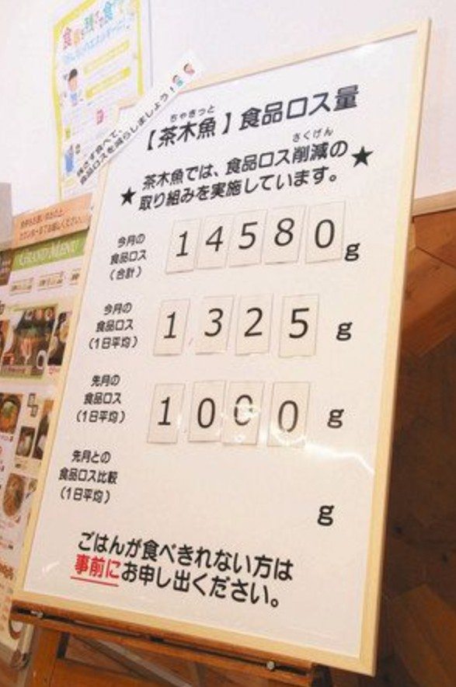
6.文献レビュー
・湘南女子高​​生ユニット「PlantPitty」が、ドギーバッグ普及委員会に協力を申し出して、同委員会の持ち帰り自己責任ステッカー100枚を、地元湘南の飲食店に貼ってもらうプロジェクトを展開。
・市役所静岡庁舎の食堂の利用者に、食堂で出た食べ残しの量を
数値で知らせる掲示ボードを設置した。
食堂利用者の食べ残しを減らすことや、食べきれない可能性が
ある場合は事前に申し出てもらい、食品ロスを減らす狙い。

Slide 19
参考文献
消費者庁消費者教育推進課.(2019).「食品ロス削減関係参考資料」
https://www.caa.go.jp/policies/policy/consumer_policy/information/food_loss/efforts/pdf/efforts_190711_0001.pdf
農林水産省. (2024). 「食品及びリサイクルをめぐる情勢」.https://www.maff.go.jp/kanto/syo_an/seikatsu/iken/attach/pdf/R3ikenkoukan-2.pdf
SDGSCONNECT.(2024).「食品ロスによる影響7選-環境・食料問題・経済への影響を解説」. https://sdgs-connect.com/archives/50699
山川研究室 高橋潤.（2015).「大学食堂における食品ロス削減の取り組みの評価と利用者・従業員の受容性」『第28回廃棄物資源循環学会研究発表会 講演原稿2017』
https://www2.kpu.ac.jp/life_environ/mat_cycle_soc/report/16takahashi.pdf
びずめし.(2023).「社員食堂でのフードロス削減」『おいしい目線で考える福利厚生マガジン｜びずめしプラス』
https://media.bizmeshi.jp/articles/reducing-food-loss-at-employee-cafeterias/
ドギーバッグ普及委員会Facebook（Plantpitty紹介）https://www.caa.go.jp/policies/policy/consumer_policy/information/food_loss/case/assets/case_191227_0002.pdf
東京新聞.(2019).「食品ロス削減へ 食べ残し量掲示 静岡役所・食堂にボード」
https://www.tokyo-np.co.jp/article/21942

